Slide 1
Trabalho de back-end
Felipe Peixoto de Oliveira
Gabryel Einstein de Carvalho Amaro
Amon Pena de Souza Lima
João Victor de Souza
Matheus.A.L.C.Materna

Slide 2
Somos uma empresa de compras de produtos de tecnologia dos nossos fornecedores e deixamos armazenados em nosso estoque.

Slide 3
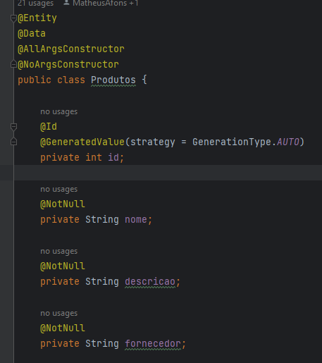
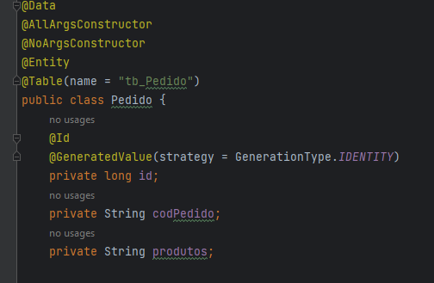
Criamos 3 módulos:
Produto
Fornecedores
Pedido
Implementação de banco de Dados.
Pedido

Slide 4
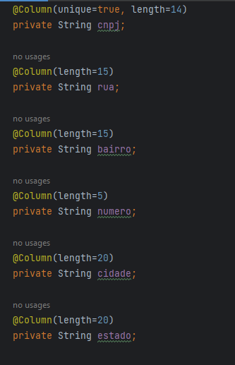
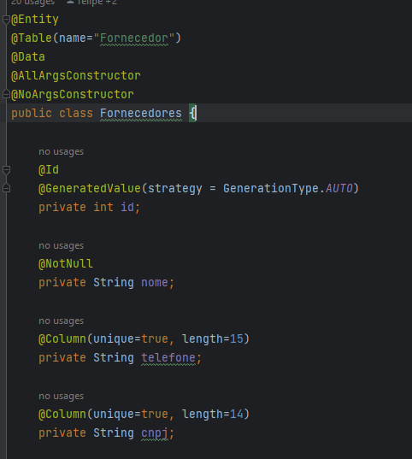
Fornecedor

Slide 5
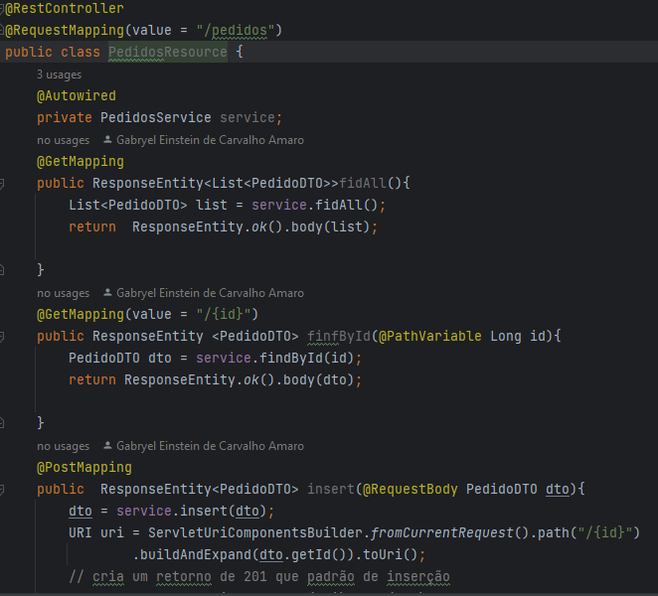

Aqui foi a criação dos resources, todos estão semelhantes.
E fora feito o Service e o Dao de cada um.

